Slide 1
P3_MacGyver
Presentation
Présenté par: Anthony BRIDE

Slide 2
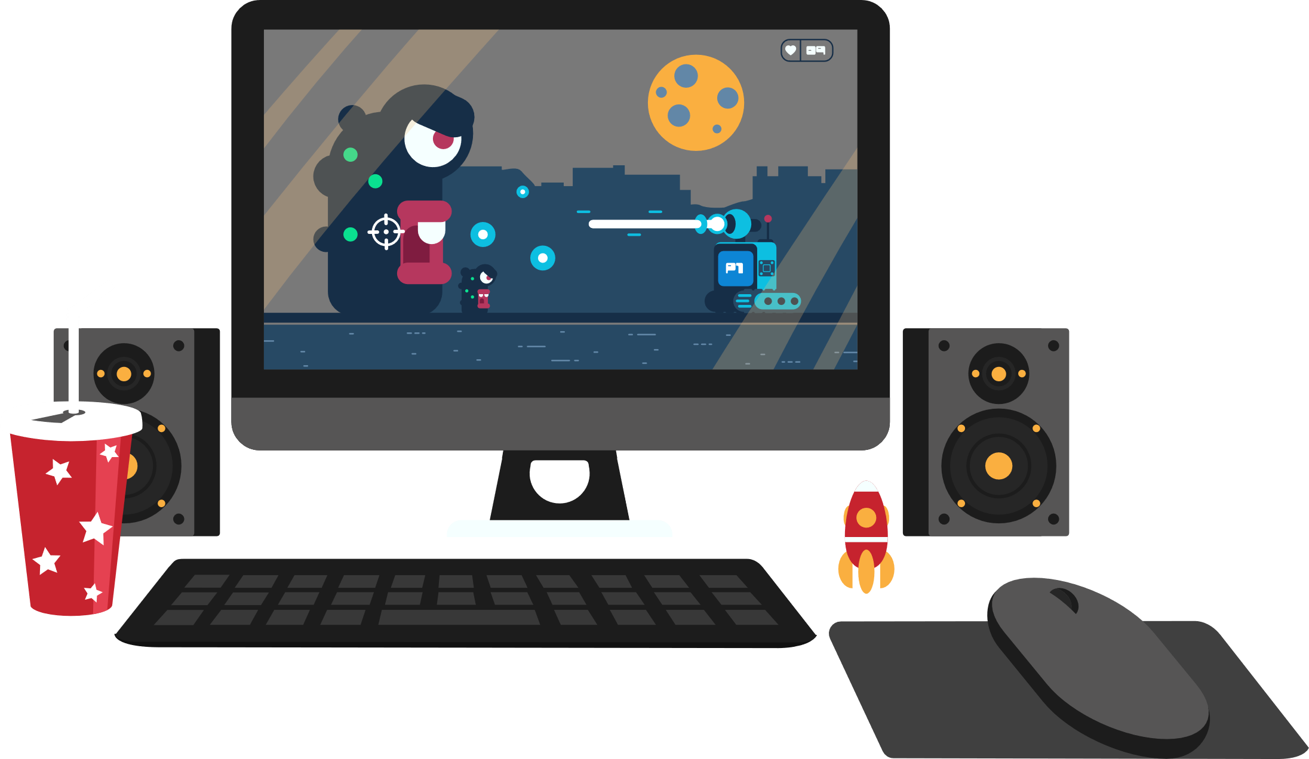


Menu général
Les diagrammes
Le code en détail
L’univers de Pygame
Découverte de Python
Publication sur GitHub
Le cahier des charges
Le bilan
Step by Step
La grande aventure d’un petit projet
Les menus sont cliquables. Pour revenir ici, cliquez sur

Slide 3
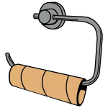
Le cahier des charges
Le cahier des charges
Un seul niveau.
La structure (départ, murs, arrivée ), doit être enregistrée dans un fichier.
MacGyver est contrôlé par les touches directionnelles du clavier.
Les objets sont répartis aléatoirement dans le labyrinthe et changent d’emplacement à chaque lancement.
La fenêtre du jeu est un carré affichant 15 sprites sur la longueur.
MacGyver doit se déplacer de case en case.
Un objet se récupère simplement en se déplaçant dessus.
La partie est gagnée uniquement si MacGyver a bien récupéré tous les objets et trouvé la sortie du labyrinthe.
S'il n'a pas tous les objets et qu'il se présente devant le garde, c’est perdu.
Le programme est standalone, c'est-à-dire qu'il pourra être exécuté sur n'importe quel ordinateur.

Slide 4
Découverte de Python (1/2)
L’histoire de Python :
La première version du langage Python, nommée ainsi en l’honneur des Monty Python dont il est fan. Python est ainsi inspiré des langages ABC, de Modula-3 , de C et des outils Unix.
La première version rendue publique est la 0.9.0 qui est postée sur un forum Usenet en février 1991.
Python est portable
Python est gratuit
Python est orienté-objet
Python gère ses ressources (mémoire, descripteurs de fichiers…) sans intervention du programmeur
Python est un langage qui continue à évoluer, soutenu par une communauté d’utilisateurs enthousiastes et responsables, dont la plupart sont des supporters du logiciel libre.
Caractéristiques du langage Python
La documentation officielle: https://docs.python.org/fr/3/tutorial/index.html
La vulgarisation c’est la vie: https://python.doctor/

Slide 5
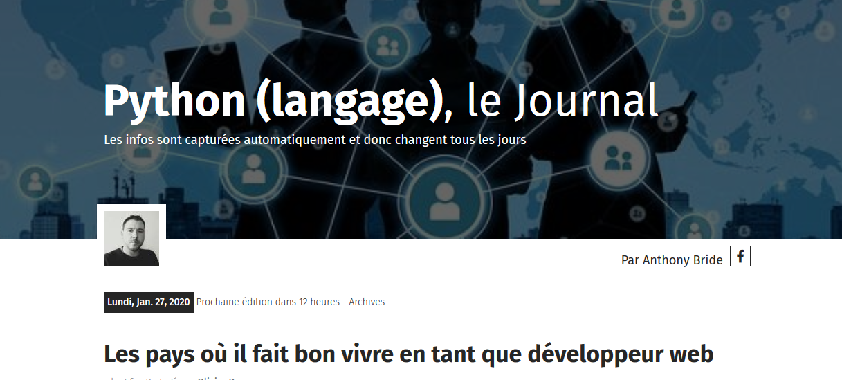
Découverte de Python (2/2)
Maintenir une veille informationnelle pour apprendre même pendant la pause café
Initié à la pratique lors de mon premier projet, cette pratique est bénéfique maintenant que je dispose d’un peu plus de recul sur la question. J’ai ainsi découvert la réponse à beaucoup de questions que j’ignorais ^^
Envie de lire mon journal ou de créer le vôtre? Cliquez ici: https://paper.li

Slide 6

L’univers de Pygame
Pygame, en plus d'adapter la SDL au Python, fournit des fonctions spécifiques au développement de jeux.
A la découverte de Pygame !
Le site officiel de Pygame qui fait peur au début
Les copains qui ont du zeste (de savoir )
Les développeurs qui développent l’info
La gestion des images
Création graphique par collages successifs d’images
Gestion de fichiers sonores et de musiques
Gestion de la transparence, des collisions, du taux de rafraîchissement
La gestion des événements
Détection des pressions de touches claviers
Détection des mouvements et clics de souris
Détection de Joystick ou tout autre périphérique d’entrée

Slide 7
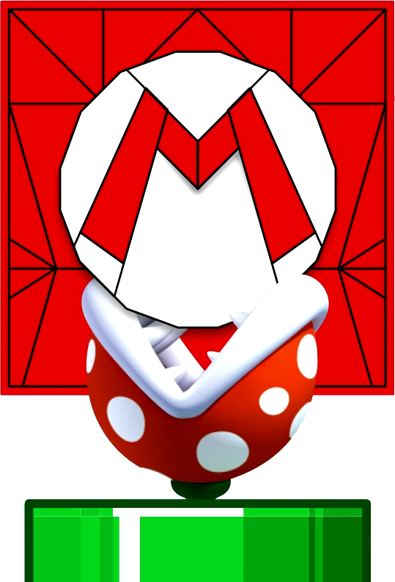


Les diagrammes (1/3)
Le diagramme de classe décrit les classes utilisées, les méthodes et fonctions qui en découlent tout en indiquant les relations entre elles. Il s’agit là d’un point de vue développeur.
Le diagramme de flux décrit le point de vue de l’utilisateur. Il décrit le chemin de l’initialisation à la fermeture naturelle en décrivant les choix possibles s’il y en a.
Diagramme de flux
Diagramme de classe
Diagrammes
Mettre à jour avec le code
Anticiper les incohérences
Ma bête noire
Etant donné que les diagrammes doivent décrire le programme à jour, il est important de garder à l’esprit que nous devons systématiquement mettre à jour le code ET les diagrammes.
L’avantage l’emporte sur la corvée.
Je n’aime vraiment pas faire des diagrammes, mais je dois reconnaître qu’ils mettent automatiquement en évidence les incohérences du code.

Slide 8
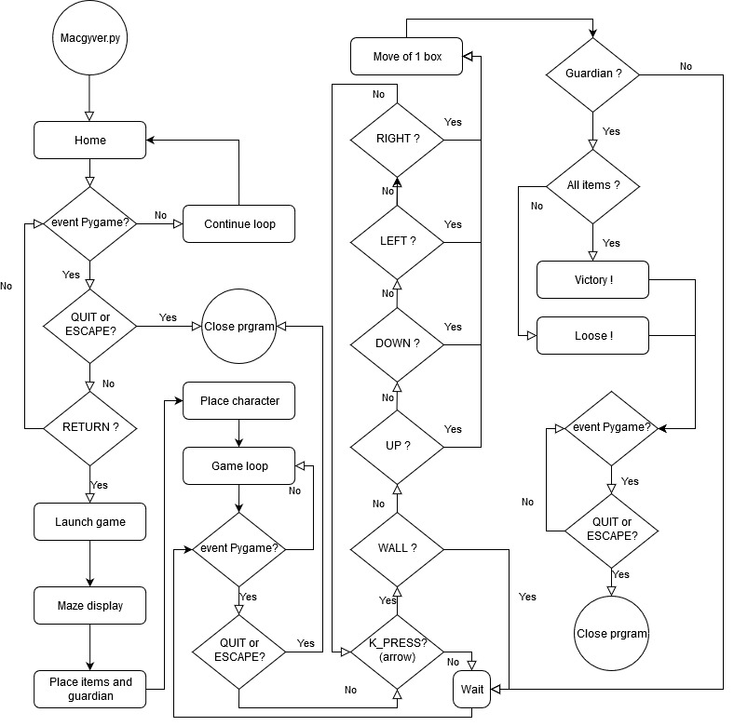
Les diagrammes (2/3)
Le diagramme de flux d’exécution

Slide 9
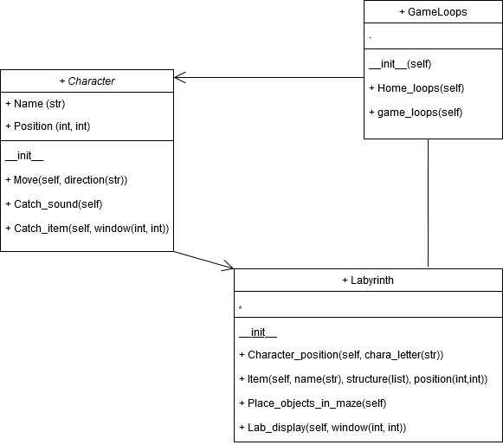
Les diagrammes (3/3)
Le diagramme de classe

Slide 10







Le code en détail
Le labyrinthe
La boucle de jeu
Les particularités
Le plan
Les personnages
et les objets
La fenêtre de jeu
La PEP8
Afin de faciliter la navigation, les points clefs sont cliquables, pour revenir ici cliquez sur

Slide 11
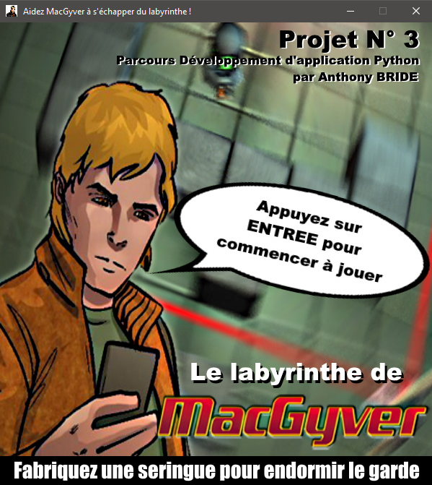
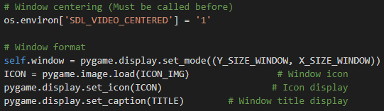
La fenêtre de jeu
1
Afin que ma fenêtre soit toujours centrée sur l’écran de l’utilisateur, j’utilise une fonction SDL
2
La création de la fenêtre se limite à indiquer a Pygame des dimensions qui sont ici récupérées dans le fichier constants.py
3
Pour finir de personnaliser ma fenêtre je profite de la simplicité d’utilisation de Pygame pour ajouter une icône et un titre
1
2
3

Slide 12
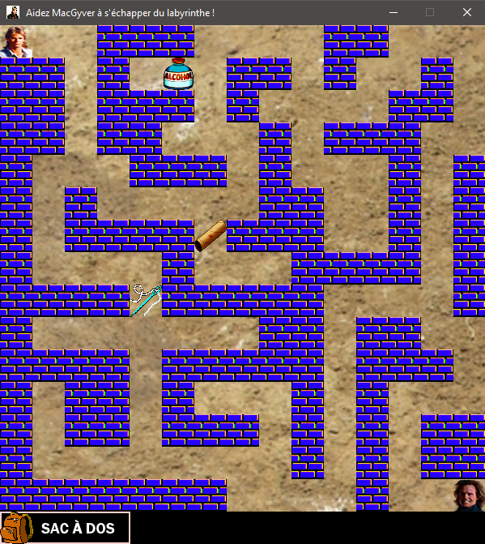
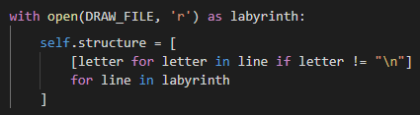
Le labyrinthe (1/4)
1
J’ouvre le fichier texte servant de base
2
Je créé la structure à laquelle j’affecte:
- La liste de lettre pour une ligne sauf le saut de ligne
- Liste que je place dans la liste de ligne
1
2
Technique de la compréhension de liste
letter for letter in line

Slide 13
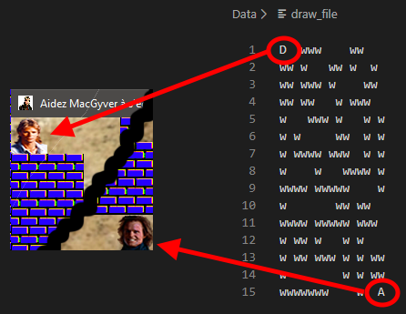
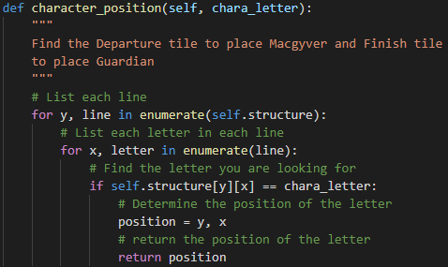
Le labyrinthe (2/4)
1
J’énumère chaque ligne de la structure,
et dans chaque ligne j’énumère chaque caractère
Il suffit de déplacer ces deux
caractères pour décider de
l’emplacement des personnages
2
Cette condition filtre les caractères non désirés
3
La position est définie avant d’être retournée
1
2
3

Slide 14
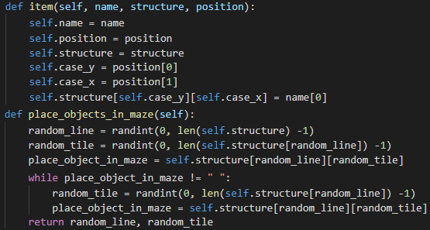
Le labyrinthe (3/4)
Pourquoi -1?
Nous comptons à partir de zéro. Il y a 15 cases.
Case 0 + 15 cases = case 16!
1
Définition des différents paramètres qui seront à passer en argument à l’appel de la fonction
2
L’imbrication de listes de la structure oblige à utiliser un multi index
1
3
Affectation d’une ligne aléatoire à random_line
Affectation d’une case aléatoire à random_tile
Objet placé dans la liste de liste de cases vides
2
4
3
Scénario en cas de case occupée
4
5
Nouveau choix aléatoire (Comme étape 3)
5
6
6
La ligne pour y, et la case pour x, sont retournées à l’appel de la fonction

Slide 15
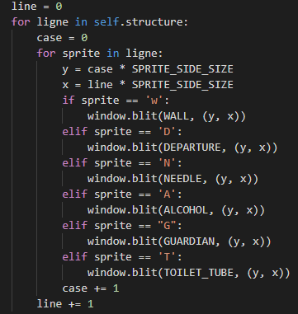






Le labyrinthe (4/4)
Une simple boucle for dans une boucle for pour parcourir d’abord chaque ligne, et ensuite chaque case pour récupérer le caractère correspondant et coller le sprite adéquat
1
1
D
A
T
N
w
G

Slide 16
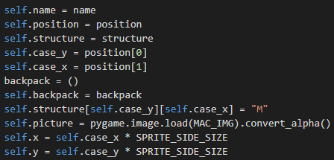
Les personnages et les objets (1/4)
Tout d’abord, la classe est initiée par la définition des différents arguments du héros, qui sont dans l’ordre:
- son nom
- sa position
- la structure du labyrinthe
- l’affectation de case_y à [y]
- l’affectation de case_x à [x]
- le sac à dos (vide)
- l’attribution de la lettre du héros
- le sprite à afficher
- la largeur d’un pas y et x

Slide 17
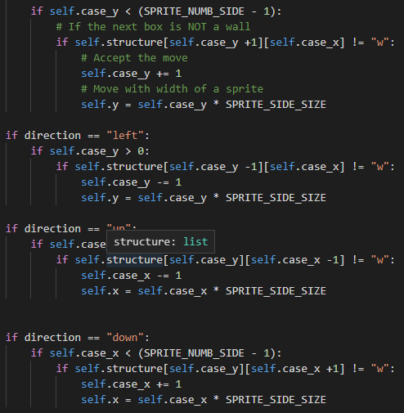
Les personnages et les objets (2/4)
1
2
3
Le déplacement du héros
1
Après avoir testé que le héros n’est pas en dehors du labyrinthe,
je teste si la case suivante est un mur.
Si la case suivante n’est pas un mur, le déplacement est validé
Pour définir la distance à parcourir, je réutilise le pas définit
dans l’initialisation de la classe Character
2
3

Slide 18
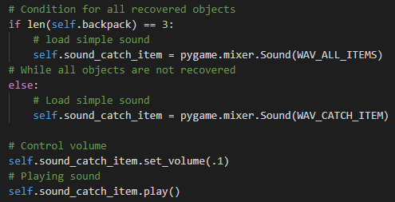
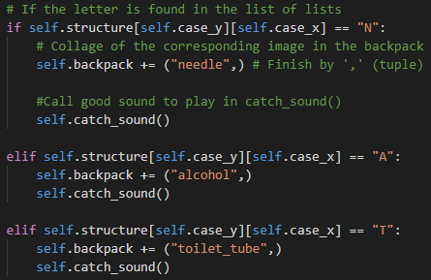
Les personnages et les objets (3/4)
Il ne s’agit que d’un simple choix permettant de définir le son à jouer selon si tous les objets sont récupérés ou non.
J’ai ajouté un contrôle du volume à chaque son ou musique pour augmenter ou diminuer l’intensité selon la qualité de base afin que l’utilisateur ait l’impression qu’ils soient tous égaux.
1
2
3
La récupération des objets
1
Si le héros se trouve sur la même case qu’un objet
L’objet est ajouté au sac à dos sous forme de tuple
Appel de la fonction « jouer un son »,
créée à part pour définir un son selon si c’est un objet, ou le dernier objet
2
3

Slide 19
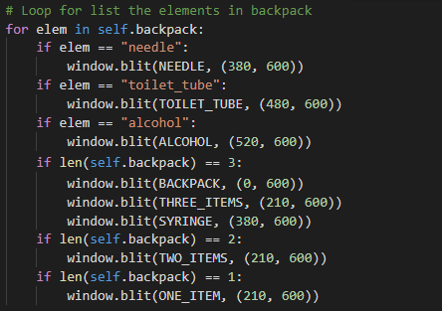
Les personnages et les objets (4/4)
La mise à jour du sac à dos
1
1
La boucle for permet de parcourir le sac à dos pour vérifier continuellement sa contenance
2
2
Si un élément est reconnu comme objet, il est affiché à la position correspondante
3
3
Je teste à tour de rôle les trois conditions possibles, un, deux, ou trois objets récupérés. Ensuite je mets à jour le sac à dos
Le cas backpack == 3 est particulier:
je dois vider le sac à dos avant de recoller une image

Slide 20
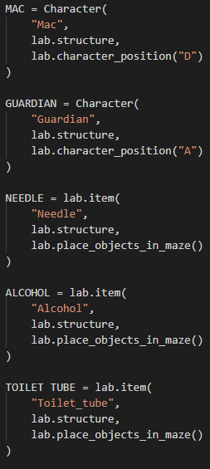


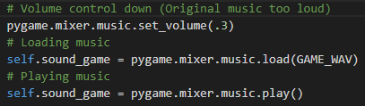
La boucle de jeu
2
Il suffit maintenant d’appeler les éléments d’après les classes et méthodes précédemment définies
Je créé une instance de classe Labyrinthe dans un objet lab
1
3
Enfin, chargement des images et de la musique. Tout est prêt pour lancer la boucle de jeu

Slide 21
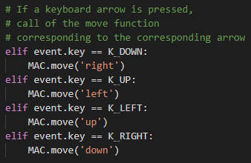
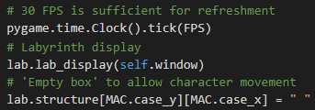
La boucle de jeu
2
1
Je bloque le rafraichissement pour ne pas surcharger le processeur
Appel de la fonction move selon la direction
Tant que la boucle est active, j’affiche le labyrinthe et vérifie que le personnage cherche à se déplacer sur une case vide

Slide 22



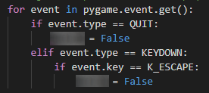
La boucle de jeu
Scénario de victoire
Lorsque le héros rencontre le gardien….
Scénario de défaite
Dans les deux cas, il ne s’agit que de charger une musique, et coller une image.
Et de quitter…

Slide 23
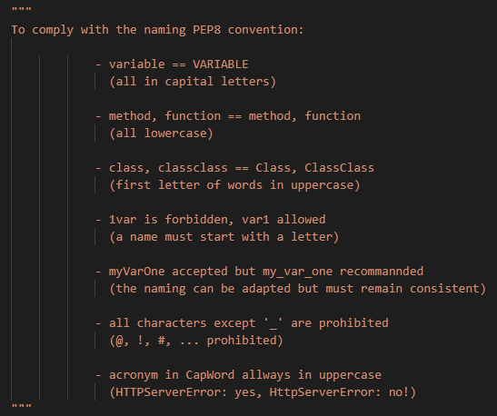
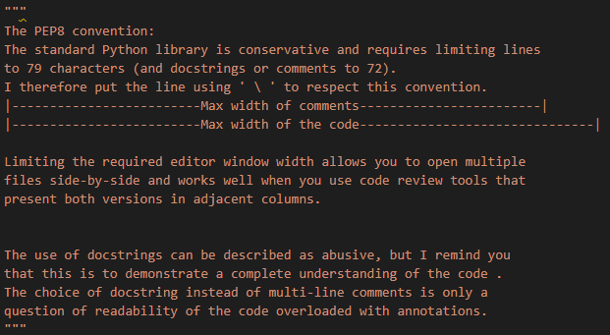
La PEP 8
Toutes mes information sont tirées de la documentation officielle
disponible en suivant ce lien:
https://www.python.org/dev/peps/pep-0008/
En ce qui concerne l’application de cette convention,
je rappelle ce que j’applique au travers des docstrings directement dans le code

Slide 24

Découpage du temps passé sur ce projet (1/2)
Vol en éclat d’une idée reçue sur le développement
A ma grande surprise, le temps passé à lire et relire un programme est de loin le plus gros investissement lors du développement. Débogage, commentaires… etc..
L’apprentissage n’arrive qu’après. La communauté Python étant très présente et les conventions très « logiques », il en devient facile de trouver des informations claires.
Seulement en troisième place arrive le temps consacré à l’élaboration du code: diagrammes de flux et de classe, pseudo code, et organisation générale du projet.
Et en bon dernier, au total opposé de l’idée que je me faisais du programmeur, l’écriture du code est de loin la partie la moins chronophage! Car sitôt écrit, retour à la case débogage et relecture / optimisation.
Notes:
Comme on oublie que pour passer 2 semaines dans l’espace, il faut s’entraîner 6 ans sur terre.. On se fait l’idée qu’un programmeur est un ado boutonneux dans une cave qui passe des heures à débiter des lignes de codes. Chercher à devenir moi-même programmeur, m’a ouvert les yeux sur le fait qu’un bon programme n’est autre qu’une bonne préparation. Et qu’un programme fiable n’est que le fruit d’une bonne relecture. Tout le reste n’est en fait, que de la syntaxe.

Slide 25
Nouvelle vision après ce projet (2/2)
Ce projet a mit en evidence des lacunes à corriger
La préparation en amont devra devenir le poste primordial pour favoriser le bon déroulement des autres:
Organisation de projet, diagrammes, anticipations…
L’apprentissage se faisant, il doit devenir de plus en plus facile de trouver l’information et de palier aux lacunes rencontrées
La relecture et la correction du code restera toujours plus chronophage que la redaction elle-même. Cependant, mieux sera prepare le projet, moins il y aura à corriger.
Et en bon dernier, avec ou sans expérience, l’écriture pure du code restera le plus rapide à réaliser. A condition que tout soit bien fait en amont.
Notes:
Comme on oublie que pour passer 2 semaines dans l’espace, il faut s’entraîner 6 ans sur terre.. On se fait l’idée qu’un programmeur est un ado boutonneux dans une cave qui passe des heures à débiter des lignes de codes. Chercher à devenir moi-même programmeur, m’a ouvert les yeux sur le fait qu’un bon programme n’est autre qu’une bonne préparation. Et qu’un programme fiable n’est que le fruit d’une bonne relecture. Tout le reste n’est en fait, que de la syntaxe.

Slide 26
Livrables sur GitHub
Livrables
Programme hébergé par GitHub
https://github.com/py-Thony/P3_MacGyver
Document texte expliquant la démarche et comprenant le lien vers le code source (sur GitHub) et expliquant le choix de l'algorithme, les difficultés rencontrées et les solutions trouvées.
Documentation complète dans le dossier « livrables »
Fin de présentation du projet numéro 3, Parcours développement Application Python, 2019/2020, par Anthony BRIDE

Slide 27
Thank you for watching
For watching
Parce que devenir développeur, c’est aussi réapprendre l’anglais !
Il est temps de tester le programme pour terminer cette présentation

